Slide 1
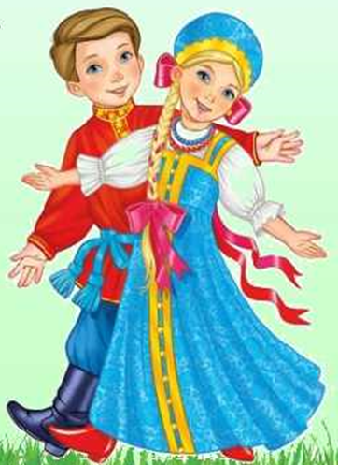
Традиции, народные игры и хороводные практики, как фактор развития и воспитания детей
«Использование ресурсов народной культуры в инклюзивной практике»
Методист МАДОУ д/с № 133 города Тюмени
Есаулкова Ирина Леонидовна

Slide 2
Народная культура
Сказки, былины
Традиции
Пословицы и поговорки
Праздники
Обычаи
Народные игры
Ритуалы
Игрушки
Рукоделие
Песни
Колыбельные
Хороводы

Slide 3
НАРОДНАЯ КУЛЬТУРА
Не имеет авторства, создана народом…
Отражается в жизненной сфере человека …
Это результат коллективно-творческого процесса…
Уникальность и самобытность зависит от климата, местности и отражает веяние эпохи…
Простота и наглядность…
Традиционность – аккумулирует социальный опыт народа…
Передает накопленный опыт подрастающему поколению, готовит их к взрослой жизни…

Slide 4
Мудрость народа в воспитании детей
Ритуалы, календарные праздники
Рукоделие
Пословицы и поговорки
Народные куклы
Песни
Подвижные игры
Хороводы
Пестушки и потешки
Колыбельные
Notes:
Решаются традиционные задачи:
Эмоциональный контакт, и коммуникативные навыки
Телесный контакт,
Развитие движений,
Развивается произвольность движений и поведения
Эмоциональный комфорт с другими детьми и взрослыми
Профилактика стресса
Дает силы для развития.

Slide 5
Хороводные практики в работе с детьми ОВЗ.
Формирование и развитие эмоционального контакта:
положительный эмоциональный заряд;
вовлечение в эмоциональное захватывающее действие;
перевоплощение при наличии элементов костюмов.
Развитие элементарных движений
доступность;
простота и ритм дают четкую внешнюю опору.
Решаются вопросы социокультурной интеграции – включение в совместную деятельность.
почувствовать единой системой;
взаимодействие родителей с детьми;
адекватно воспринимать других детей и взрослых.

Slide 6
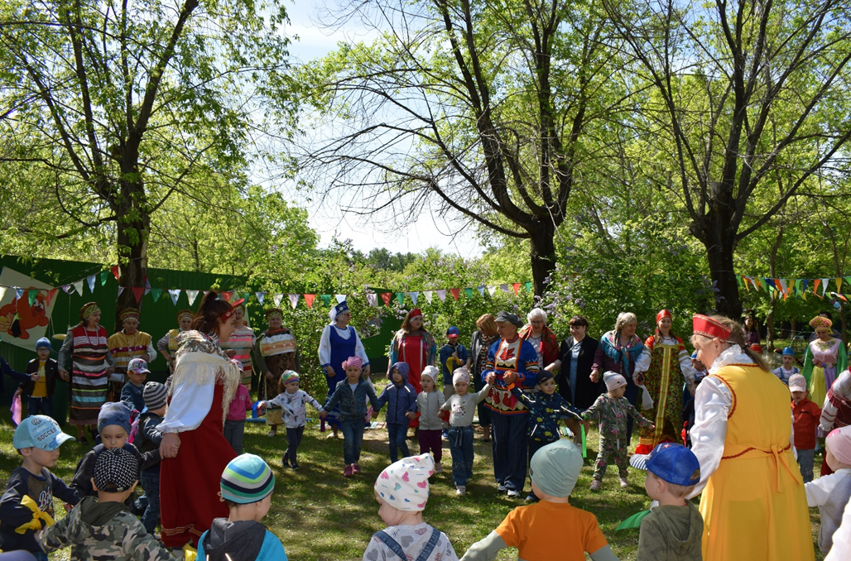
Дружный хоровод объединяет …

Slide 7
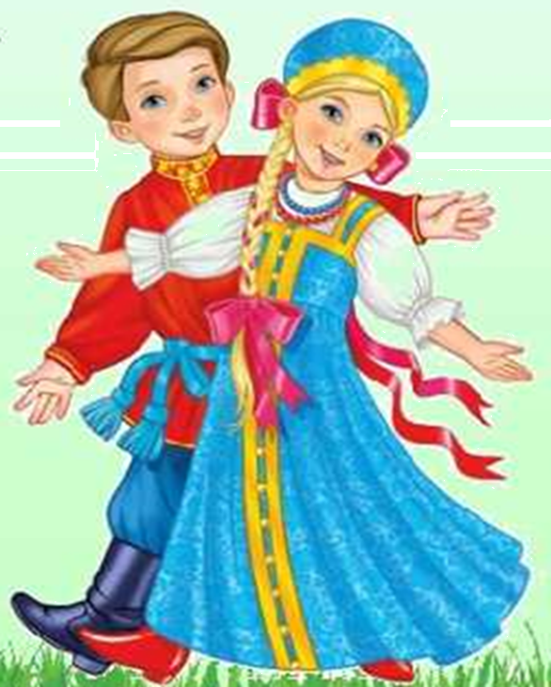
Приглашаем в хоровод.

